Slide 1
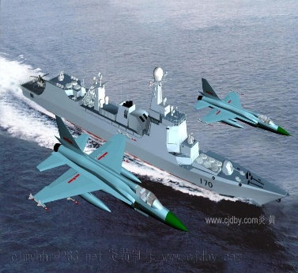
第五章
OpenGL中基本图元的绘制
童立靖
北方工业大学计算机学院tong_lijing@163.com

Slide 2
基本图元显示
Basic Primitives Display
Notes:
primitives英 [p'rɪmɪtɪvz] 美 [p'rɪmɪtɪvz]

Slide 3
OpenGL编程概述 Some OpenGL Programming Tips
一般来说，图形软件由五部分组成：
In general, many graphic software are made of five parts
(1) 图形对象的描述
Descriptions about geometry objects;
(2) 图形属性的描述
Descriptions about their attributes;
(3) 对图形的观察描述
Define how to observe these objects.
(4) 输入输出交互函数
Some input and output functions for interactive us
(5) 与操作系统相关的初始化和结束的函数
Some initialize and end functions related with operating system.

Slide 4
图元和属性 Primitives and Attributes
几何图元 Geometric primitives
基础图元：点，线，面
basic primitives：point，line，face
所有基础图元由顶点构成
all basic primitives are made up of vertices
图元的定义在“glBegin()” …… “glEnd()”
primitive is defined between “glBegin()” and ”glEnd()”
非几何图元 Non Geometric primitives
像素 Pixel
图元的显示属性 Primitive’s display attributes
例如: 颜色、光照、材料等
Such as: color, lighting and material

Slide 5
窗口的缩放函数 基本几何图元
直线段
GL_LINES
多边形
GL_POLYGON
不闭合折线
GL_LINE_STRIP
闭合折线
GL_LINE_LOOP
点
GL_POINTS
GL_TRIANGLES
三角形
四边形
GL_QUADS
四边形带
GL_QUAD_STRIP
三角形带
GL_TRIANGLE_STRIP
三角形扇
GL_TRIANGLE_FAN

Slide 6
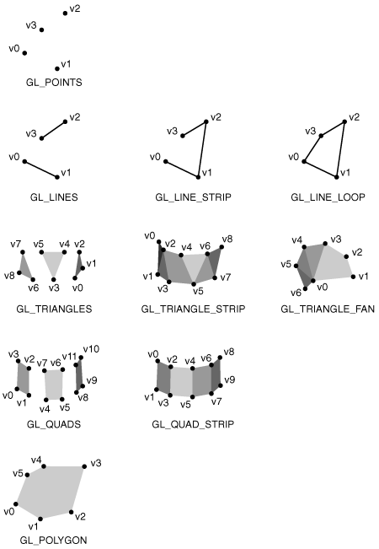
图元由顶点构成
直线段 不闭合折线 闭合折线

Slide 7
图元由顶点构成
三角形 线型连续填充三角形串 三角形扇

Slide 8
图元由顶点构成
四边形 四边形带
多边形

Slide 9
Questions
Vertices’ sequence ?
GL_TRIANGLES：多个三角形，给出的顶点数不等于3的倍数，如何处理？
How about GL_QUADS ？
GL_TRIANGKE_STRIP and GL_QUAD_STRIP

Slide 10
OpenGL中基本图元的绘制
5.1 点的绘制
5.2 直线的绘制
5.3 可填充的图元绘制
5.4 多边形的绘制模式
5.5 圆和椭圆的绘制
5.6 状态的保存
5.7 字符的绘制

Slide 11
点 Points
void glPointSize(GLfloat size) ; //defult size:1.0 缺省大小为1.0
例如：For Example:
glPointSize(2.0);
glBegin(GL_POINTS);
glColor3f(1.0, 1.0, 1.0);
glVertex2f(100, 130);
glColor3f(1.0, 0.0, 1.0);
glVertex2f(120, 50);
glColor3f(0.0, 1.0, 1.0);
glVertex2f(70, 90);
glColor3f(1.0, 1.0, 0.0);
glVertex2f(60, 150);
glEnd();
Notes:
0.5 有时可行，是1/4个窗口单位

Slide 12
OpenGL中基本图元的绘制
5.1 点的绘制
5.2 直线的绘制
5.3 可填充的图元绘制
5.4 多边形的绘制模式
5.5 圆和椭圆的绘制
5.6 状态的保存
5.7 字符的绘制

Slide 13
线 Lines
单线段 GL_LINES
For Example: 例如：
glBegin(GL_LINES);
glVertex2f(-30, 30);
glVertex2f(-40, -60);
glColor3f(1.0, 0.0, 1.0);
glVertex2f(-20, 70);
glColor3f(1.0, 1.0, 0.0);
glVertex2f(10, 50);
glEnd();

Slide 14
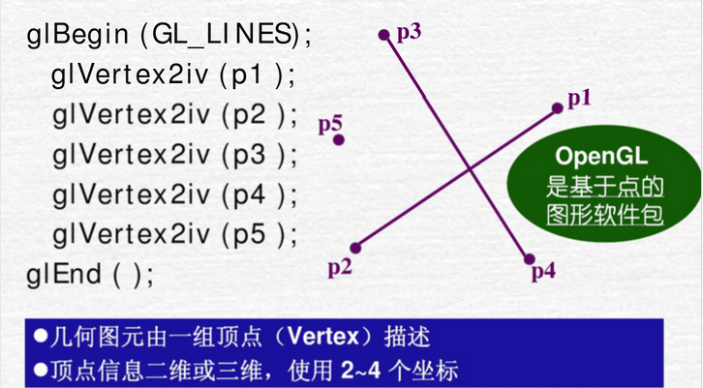
多个端点的绘线

Slide 15
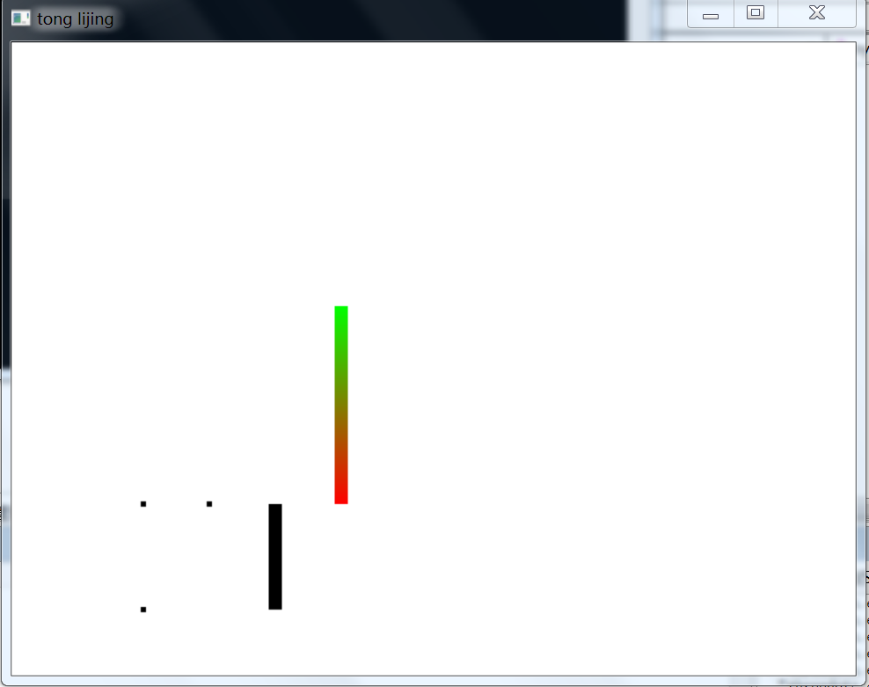
演示
5-55-线
Notes:
通常情况下，OpenGL指令不是立即执行的。它们首先被送到指令缓冲区，然后才被送到硬件执行。glFinish和glFlush都是强制将命令缓冲区的内容提交给硬件执行

Slide 16
折线 GL_LINE_STRIP
线条 GL_LINE_STRIP，不闭合
For Example: 例如：
glBegin(GL_LINE_STRIP);
glVertex2f(-0.5,-0.5);
glVertex2f(-0.5,0.5);
glVertex2f(0.5,0.5);
glVertex2f(0.5,-0.5);
glEnd();

Slide 17
闭环折线 GL_LINE_LOOP
线条 GL_LINE_LOOP，闭合
For Example: 例如：
glBegin(GL_LINE_LOOP);
glVertex2f(-0.5,-0.5);
glVertex2f(-0.5,0.5);
glVertex2f(0.5,0.5);
glVertex2f(0.5,-0.5);
glEnd();

Slide 18
线条属性 Attributes
颜色 color
线条宽度 line width
void glLineWidth(GLfloat width),
//default width:1.0 缺省宽度1.0
线条类型模式 stipple pattern
void glLineStipple(Glint factor, Glushort pattern)
factor :重复因子 repeat factor
pattern: 16bit 从低位向高位，1-画， 0-不画
例如：glLineStipple(3,0xcccc)
重复因子3，模式cccc-1100 1100 1100 1100，先画6个像素不显示，6个像素显示，其次画6个像素不显示，6个像素显示，然后画6个像素不显示，6个像素显示，最后画6个像素不显示，6个像素显示，一个周期结束，整条线段反复重复此周期。

Slide 19
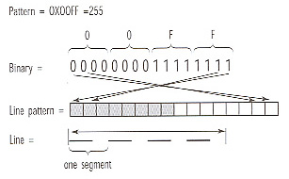
线条模式举例 Line Pattern Example
E.g. glEnable(GL_LINE_STIPPLE);
glColor3f(1.0, 1.0, 0.0);
glLineWidth(2.0);
glLineStipple(1, 0x00ff);

Slide 20
OpenGL特性的开启 Enabling OpenGL Features
在OpenGL中很多特性需要启用才有效，如光照，隐藏面消除，纹理映射，每启用增加一种特性，可能会使渲染过程放慢, 编程者可自行决定。
void glEnable(GLenum feature) ; 启用
void glDisable(GLenum feature) ; 不用
Such as： glEnable(GL_LINE_STIPPLE);
Notes:
stipple [stip·ple || 'stɪpl]

Slide 21
OpenGL中基本图元的绘制
5.1 点的绘制
5.2 直线的绘制
5.3 可填充的图元绘制
5.4 多边形的绘制模式
5.5 圆和椭圆的绘制
5.6 状态的保存
5.7 字符的绘制

Slide 22
可填充图元
GL_POLYGON
多边形
GL_QUADS
四边形
GL_TRIANGLES三角形
GL_TRIANGLE_STRIP
三角形条
GL_QUAD_STRIP
四边形条
GL_TRIANGLE_FAN三角形扇

Slide 23
矩形 Rectangles
一种特殊的多边形 A special poloygon
void glRect{sifd}(TYPE x1, y1, x2, y2)
x1,y1 :第一个角 1st corner
x2,y2 :另一个角 another corner
void glRect{sifd}v(TYPE *v1, TYPE *v2)
*v1 对角线矢量
*v2 另一对角线矢量
Notes:
矢量-------数组

Slide 24
OpenGL中基本图元的绘制
5.1 点的绘制
5.2 直线的绘制
5.3 可填充的图元绘制
5.4 多边形的绘制模式
5.5 圆和椭圆的绘制
5.6 状态的保存
5.7 字符的绘制

Slide 25
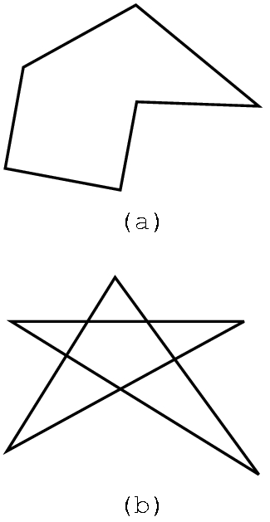
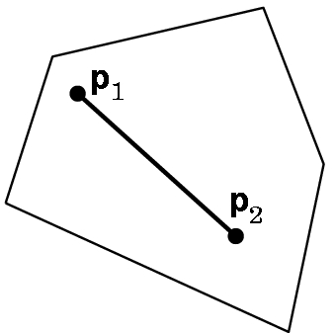
多边形类型 Polygon Types
在2D中，如果没有边相互交叉，就称之为简单多边形 simple polygon。
如果任意连接多边形内的2点，整个线段全部位于多边形内,就称之为凸多边形 Convex polygons。
OpenGL只能保证简单凸多边形的正确绘制。
非简单或非凸多边形可分解为简单凸多边形再进行绘制。
(a)简单多边形 Simple
(b) 非简单多边形Nonsimple
凸多边形Convex Polygon

Slide 26
多边形的绘制模式 Polygon Mode
void glPolygonMode(GLenum face, GLenum mode)
face 面模式
GL_FRONT 只显示前面
GL_BACK 只显示后面
GL_FRONT_AND_BACK 前后面都画，缺省方式
mode 面的绘制模式
GL_POINT 以点画多边形
GL_LINE 线框多边形
GL_FILL 实心多边形
Notes:
GL_BACK 只画后面
立方体是透明的，只能看到背面的色彩
计算但不显示
前面、后面 根据视点位置，看输入点的顺序是逆时针、顺时针。

Slide 27
正面&反面 Front Face&Back Face
对凸多边形而言，正面与反面定义如下：
OpenGL默认的正反面
正面 Front Face
顶点的顺序为逆时针 Counterclockwise
反面 Back Face
顶点的顺序为顺时针 Clockwise
用户可以自定义正反面的顶点顺序
void glFrontFace(Glenum mode)
mode取值：GL_CCW, GL_CW
Notes:
正面与反面 对绘制的影响 是眼睛是否能看见的问题。
但程序如何知道法向量呢，靠顺时针，逆时针判定。右手螺旋法则
是对于程序中给出顶点的顺序来说。

Slide 28
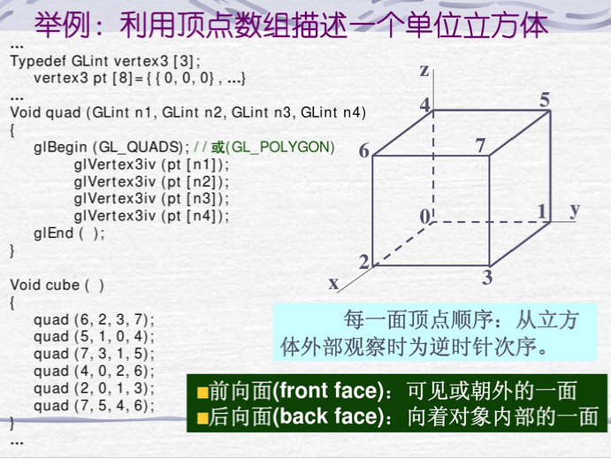

Slide 29
多边形点画模式 Polygon Stipple
glEnable(GL_POLYGON_STIPPLE);
void glPolygonStipple(const Glubyte *mask)
与 line stipple相似，但是2维，并对齐窗口，旋转多边形时，polygon stipple的模式不会旋转。
mask –一个32X32位图指针（矩阵），可理解为由0和1构成的绘图模板，1-画像素，0-不画
Notes:
点画模式是个局部，会不断重复
是倒序
是从图的上部开始

Slide 30
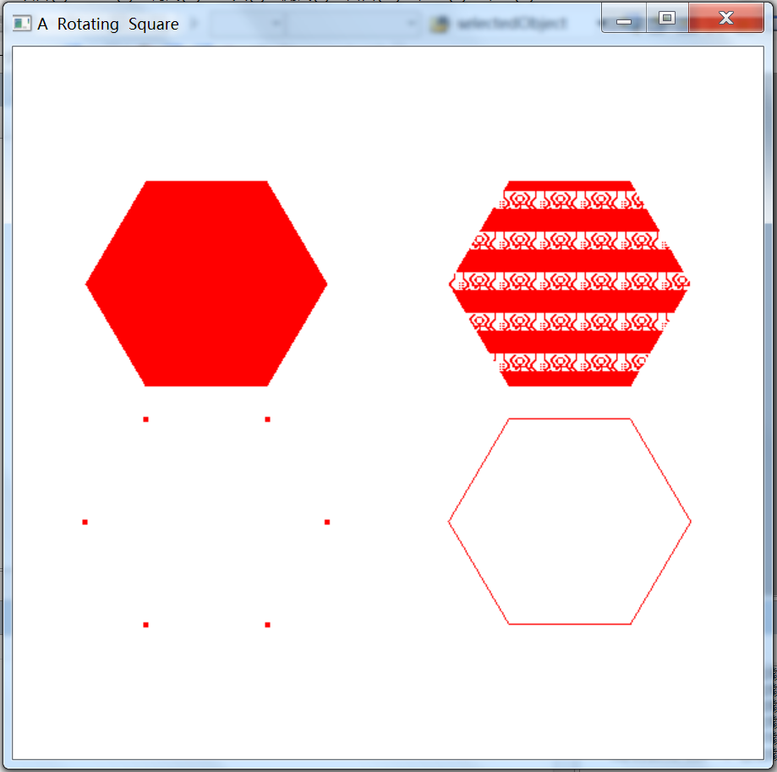
演示
5-59-六边形4种

Slide 31
设定不渲染的面
void glCullFace(Glenum mode);
指明何种多边形在转换成屏幕坐标时要删除，消除不必要的渲染计算：光照、阴影和颜色计算及操作等。
mode:
GL_FRONT,
GL_BACK,
GL_FRONT_AND_BACK
glEnable(GL_CULL_FACE): 启用glCullFace命令
glDisable(GL_CULL_FACE): 禁止glCullFace命令
Notes:
确定前面或后面不被绘制
cull [kʌl]
v. 采, 拣, 摘
两个参数分别表示禁用多边形正面或者背面上的光照、阴影和颜色计算及操作，消除不必要的渲染计算

Slide 32
颜色的插值 Color Interpolation
有时我们需要变化的颜色
glBegin(GL_LINES);
glColor3f(1.0,0.0,0.0);
glVertex2f(1.0,0.0);
glColor3f(0.0,0.0,1.0);
glVertex2f(0.0,1.0);
glEnd();
OpenGL使用双线性颜色插值 bilinear interpolation
Shade Mode: 渲染的模式
void glShadeModel(GLenum mode)
mode
GL_SMOOTH 颜色光滑过渡 （默认）
GL_FLAT 颜色单调过渡 (多边形第一个点颜色着色)
Notes:
bilinear
bi.lin.e.ar
[baI`lInIr; baiˋliniə]
interpolation [in·ter·po·la·tion || ɪn‚tɜrpəʊ'leɪʃn /-tɜːp-]

Slide 33
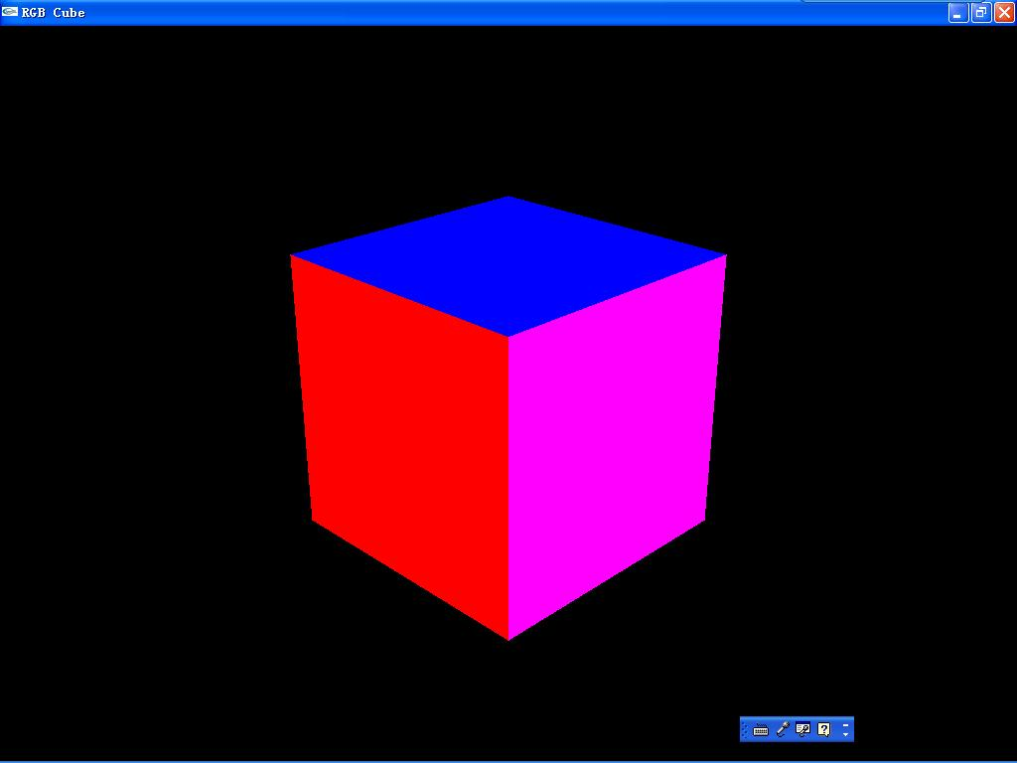
演示
5-3D-Cube

Slide 34
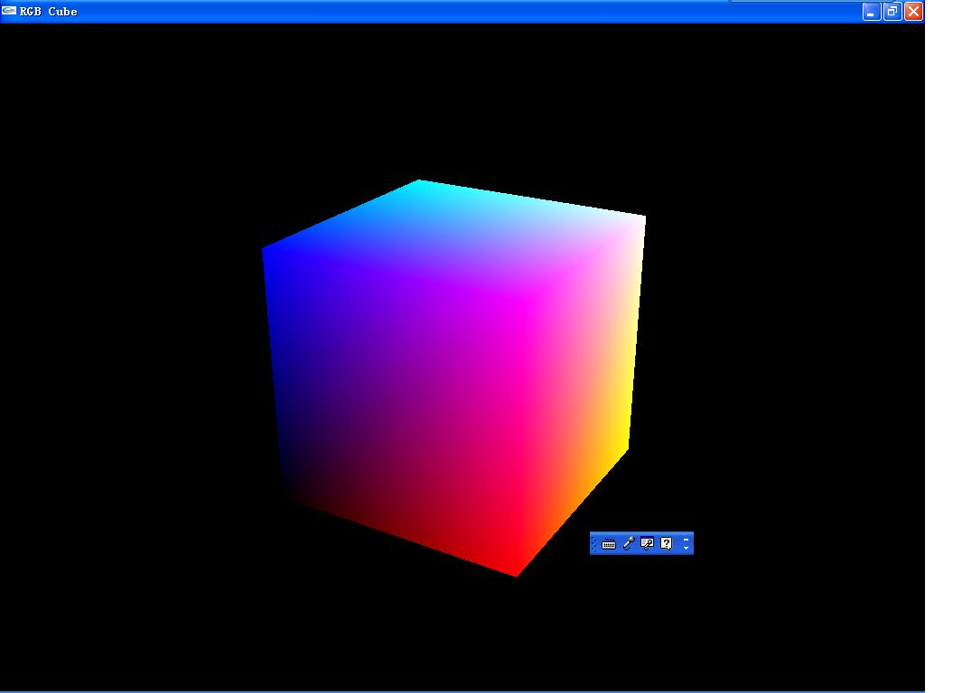
演示
5-3D-Cube

Slide 35
OpenGL中基本图元的绘制
5.1 点的绘制
5.2 直线的绘制
5.3 可填充的图元绘制
5.4 多边形的绘制模式
5.5 圆和椭圆的绘制
5.6 状态的保存
5.7 字符的绘制

Slide 36
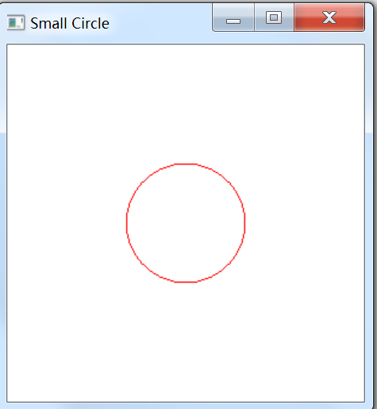
演示
5-62-1圆
glutWireSphere(GLdouble radius, GLint slices, GLint stacks);
radius: 球体的半径
slices: 以Z轴上线段为直径分布的圆周线的条数（将Z轴看成地球的地轴，类似于经线）
stacks: 围绕在Z轴周围的线的条数（类似于地球上纬线）

Slide 37
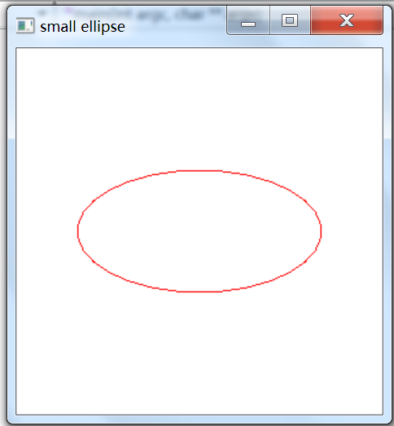
演示
5-62-2椭圆
glScalef(2,1,1);
glutWireSphere(50,30,30);
Notes:
ellipse [el·lipse || ɪ'lɪps]
n. 椭圆; 椭圆形

Slide 38
OpenGL中基本图元的绘制
5.1 点的绘制
5.2 直线的绘制
5.3 可填充的图元绘制
5.4 多边形的绘制模式
5.5 圆和椭圆的绘制
5.6 状态的保存
5.7 字符的绘制

Slide 39
坐标系与变换 Coordinate System and Transformation
物体坐标系或世界坐标系
Object Coordinates or World Coordinates
窗口坐标系或屏幕坐标系
Windows Coordinates or Screen Coordinates
OpenGL在渲染过程中自动从物体坐标到窗口坐标做一个坐标变换
我们所要做的就是告诉OpenGL：物体什么部分要显示，显示窗口大小，显示在窗口的什么位置
gluOrtho2D();
glutInitWindowSize();
glViewport();

Slide 40
坐标系统与矩阵设置 Coordinate System and Matrix Setting
坐标变换有2种矩阵类型
模式视图矩阵 Model-View Matrix
投影矩阵 Projection Matrix
以后我们会反复提到论这两类矩阵，这里先说明设置矩阵的3个步骤：
确定想要的矩阵类型
将当前矩阵置为单位矩阵
改变单位矩阵（矩阵变换）

Slide 41
矩阵设置 Matrix setting
void glMatrixMode(GLenum mode)
指定矩阵类型(GL_MODELVIEW or GL_PROJECTION)
void glLoadIdentity();
将当前矩阵置为单位矩阵
Such as：例如：
glMatrixMode(GL_PROJECTION);
glLoadIdentity();
gluOrtho2D(-1.0, 1.0, -1.0, 1.0);

Slide 42
状态的保存
void glPushMatrix(void)
void glPopMatrix(void);
深度至少可以有32层
glGet(GL_MAX_MODELVIEW_STACK_DEPTH);
glGet(GL_MAX_PROJECTION_STACK_DEPTH);
取出最大深度值。

Slide 43
OpenGL中基本图元的绘制
5.1 点的绘制
5.2 直线的绘制
5.3 可填充的图元绘制
5.4 多边形的绘制模式
5.5 圆和椭圆的绘制
5.6 状态的保存
5.7 字符的绘制

Slide 44
字符 Character
点阵字体优点是显示速度快，不像矢量字体需要计算；其最大的缺点是不能放大，一旦放大后就会发现文字边缘的锯齿。点阵字体也叫位图字体，其中每个字形都以一组二维像素信息表示。这种文字显示方式于较早前的电脑系统（例如未有图形接口时的 DOS 操作系统）被普遍采用。由于位图的缘故，点阵字体很难进行缩放，特定的点阵字体只能清晰地显示在相应的字号下，否则文字只被强行放大而失真字形，产生成马赛克式的锯齿边缘。但对于字号 8-14px 的尺寸较小的汉字字体（即现今操作系统大多采用的默认字号）现今亦仍然被使用于荧幕显示上，能够提供更高的显示效果；当使用者设定的字体尺寸并没有拥有位图像时，字体便会以向量图象方式显示；而当打印时，印有字体无论大小亦会使用向量字型打印。Windows使用的字库也为以上两类，在FONTS目录下，如果字体扩展名为FON，表示该文件为点阵字库，扩展名为TTF则表示矢量字库！
点阵字符Bitmap character
矢量字符Stroke character
字符
Notes:
点阵字体是把每一个字符都分成16×16或24×24个点，然后用每个点的虚实来表示字符的轮廓。
点阵字体优点是显示速度快，不像矢量字体需要计算；其最大的缺点是不能放大，一旦放大后就会发现文字边缘的锯齿。
点阵字体也叫位图字体，其中每个字形都以一组二维像素信息表示。这种文字显示方式于较早前的电脑系统（例如未有图形接口时的 DOS 操作系统）被普遍采用。由于位图的缘故，点阵字体很难进行缩放，特定的点阵字体只能清晰地显示在相应的字号下，否则文字只被强行放大而失真字形，产生成马赛克式的锯齿边缘。但对于字号 8-14px 的尺寸较小的汉字字体（即现今操作系统大多采用的默认字号）现今亦仍然被使用于荧幕显示上，能够提供更高的显示效果；不过现今该种点阵字体主要只作为“辅助”的部分，当使用者设定的字体尺寸并没有拥有位图像时，字体便会以向量图象方式显示；而当打印时，印有字体无论大小亦会使用向量字型打印。
这要先了解点阵字库与矢量字库：
点阵字库常用来作为显示字库使用，这类点阵字库汉字最大的缺点是不能放大，一旦放大后就会发现文字边缘的锯齿。
矢量字库保存的是对每一个汉字的描述信息，比如一个笔划的起始、终止坐标，半径、弧度等等。在显示、打印这一类字库时，要经过一系列的数学运算才能输出结果，但是这一类字库保存的汉字理论上可以被无限地放大，笔划轮廓仍然能保持圆滑，打印时使用的字库均为此类字库。Windows使用的字库也为以上两类，在FONTS目录下，如果字体扩展名为FON，表示该文件为点阵字库，扩展名为TTF则表示矢量字库！
点阵图形是由一个个像素来组成的图形,局部放大图形所看到马赛克就是像素,点阵图形能纪录下图像无规律的微妙层次变化,通常是一些纪实的照片. 而矢量图形的图像是以曲线及节点来标示图形,可以无限放大而不影响其精度,如Coreldraw, Freehand 及 Flash 所画出来的图形均属此类,照片要变成矢量图形就必须经过处理. (矢量图形并不适于纪录真实,层次变化复杂的图像的)

Slide 45
点阵字符 Bitmap Character
点阵字符是由位图表示，保存字符就是保存它的位图。
一个8×8西文字符点阵包括64个点, 需要64位二进制数(占八个字节)表示。
一个16×16点阵汉字, 需要256位表示, 即32个字节。
英文字母“F”的16×12点阵如图所示, 其十六进制与二进制分别表示为：

Slide 46
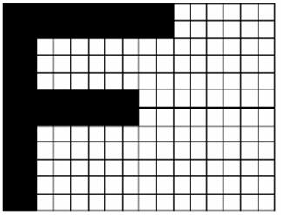
F的十六进制表示
0xff,0xc0
0xff,0xc0
0xc0,0x00
0xc0,0x00
0xc0,0x00
0xff,0x00
0xff,0x00
0xc0,0x00
0xc0,0x00
0xc0,0x00
0xc0,0x00
0xc0,0x00

Slide 47
F的二进制表示
1111111111000000
1111111111000000
1100000000000000
1100000000000000
1100000000000000
1111111100000000
1111111100000000
1100000000000000
1100000000000000
1100000000000000
1100000000000000
1100000000000000

Slide 48
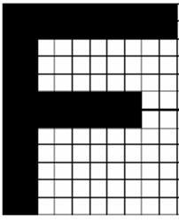
10X12位图 10X12 Bitmap
1111111111
1111111111
1100000000
1100000000
1100000000
1111111100
1111111100
1100000000
1100000000
1100000000
1100000000
1100000000

Slide 49
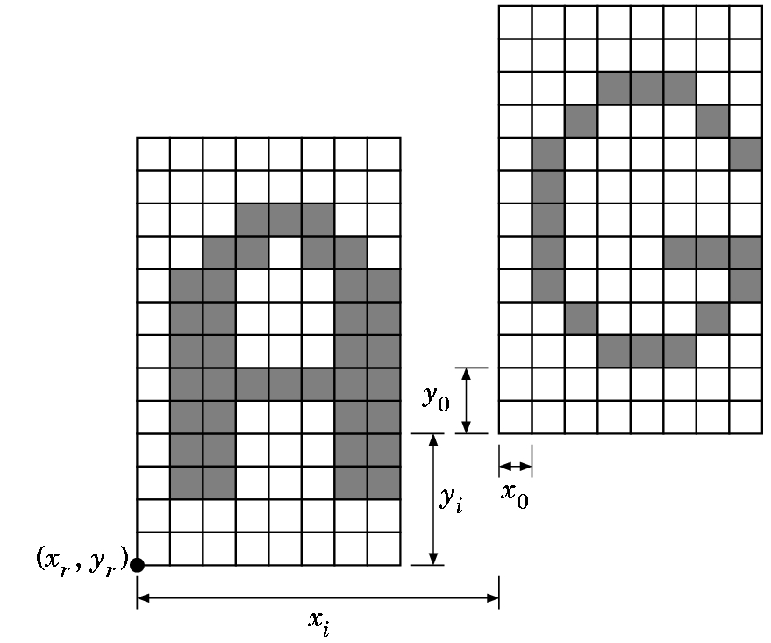
用Bitmap位图函数绘制字符
void glBitmap(GLsizei w, GLsizei h, GLfloat x0, GLfloat y0, GLfloat xi, GLfloat yi, GLubyte *bits)
画一个位图 宽*高 点阵 = w*h bits.
起始时，从当前光栅位置偏离 x0, y0
画完后，从当前光栅位置偏离xi, yi.

Slide 50
字符‘F’位图的定义 Definition of Bitmap Character ‘F’
位图：从底向上创建
F: 16*12点阵
GLubyte bits[24] = {0xc0, 0x00, 0xc0, 0x00, 0xc0, 0x00, 0xc0, 0x00, 0xc0, 0x00, 0xff, 0x00, 0xff, 0x00, 0xc0, 0x00, 0xc0, 0x00, 0xc0, 0x00, 0xff, 0xc0, 0xff, 0xc0};
F: 8*12点阵
GLubyte f_rasters[12] = {
0xc0, 0xc0, 0xc0, 0xc0, 0xc0, 0xfc,
0xfc, 0xc0, 0xc0, 0xc0, 0xff, 0xff};

Slide 51
使用位图函数绘制点阵字符举例
//Definition字符定义
GLubyte f_rasters[12] = {
0xc0, 0xc0, 0xc0, 0xc0, 0xc0, 0xfc,
0xfc, 0xc0, 0xc0, 0xc0, 0xff, 0xff};
//Raster position 确定光栅当前位置
glRasterPos2i(20, 20);
//Drawing 画点阵字符
glBitmap(8, 12, 0.0, 0.0, 14.0, 0.0, f_rasters);
Notes:
raster美[ˈræstər]

Slide 52
Glut点阵字符函数 Glut Bitmap Character Function
void glutBitmapCharacter(void *font, int char)
E.g. ： 例如：
glRasterPos2i(20, 20);
glutBitmapCharacter(GLUT_BITMAP_TIMES_ROMAN_10, ’o’);
glutBitmapCharacter(GLUT_BITMAP_8_BY_13, ’k’);

Slide 53
Glut点阵字符类型 Glut Bitmap Character Type
GLUT_BITMAP_9_BY_15
GLUT_BITMAP_8_BY_13
GLUT_BITMAP_TIMES_ROMAN_10
GLUT_BITMAP_TIMES_ROMAN_24
#if (GLUT_API_VERSION >= 3)
GLUT_BITMAP_HELVETICA_10
GLUT_BITMAP_HELVETICA_12
GLUT_BITMAP_HELVETICA_18
#endif

Slide 54
矢量(笔画)字符类型 Glut Stroke Character Type
矢量罗马字体GLUT_STROKE_ROMAN
矢量单色罗马字体
GLUT_STROKE_MONO_ROMAN
矢量(笔画)字符类型

Slide 55
矢量(笔画)字符函数 Glut Stroke Character Funtion
void glutStrokeCharacter(void *font, int char)
E.g. :
glRasterPos2i(20, 20);
glutStrokeCharacter(GLUT_STROKE_ROMAN, ’a’);
glutStrokeCharacter(GLUT_STROKE_MONO_ROMAN,’a’);

Slide 56
字符总结 Character Summary
Bitmap character 点阵字符
glBitmap()；
glutBitmapCharacter()；
Stroke character 矢量字符
glutStrokeCharacter()；

Slide 57
OpenGL中基本图元的绘制
5.1 点的绘制
5.2 直线的绘制
5.3 可填充的图元绘制
5.4 多边形的绘制模式
5.5 圆和椭圆的绘制
5.6 状态的保存
5.7 字符的绘制

Slide 58
总结 Summary
OpenGL的坐标 OpenGL’s Coordinate
投影变换与视图变换
Projection Transformation and Viewport Transformation
glOrtho2D()和glViewport()
OpenGL的命令格式 OpenGL’s Command Format
基本图元的绘制 Basic Primitive Drawing
点、线、面 Point、Line、Face
色彩的插值 Color Interpolation
字符 Character
坐标变换与矩阵类型 Coordinate Transformation and
Matrix Mode

Slide 59
作 业
编写程序，绘制基本图元，包括点、直线或可填充图元等，对点的大小、直线的线宽、点划模式、可填充图元的绘制模式进行修改，观察效果。说明OpenGL图形标准的工作流程。
编写程序，绘制一个用简单正多边形逐步细分逼近表示的圆。

Slide 60
第五章
OpenGL中基本图元的绘制
童立靖
北方工业大学计算机学院tong_lijing@163.com

